Slide 1
Körfolyamatok
(A 2. főtétel)

Slide 2
Problémafelvetés
Hogyan lehetséges egy termodinamikai rendszerből folyamatosan hasznos munkát nyerni?

Slide 3
Hasznos munkát a rendszer expanziója során nyerhetünk.
(nyomáscsökkenés és térfogat-növekedés)
A TDR akkor képes expanzióra, ha nyomása nagyobb a környezeti nyomásnál.
„Expanzióképes” TDR előállításához a TDR-rel mechanikai energiát kell közölni
(kompresszió – nyomásnövelés).

Slide 4
A mechanikai energia közlésének köszönhetően expanzióra képes állapotba került TDR az expanzió során legfeljebb annyi hasznos munkát tud szolgáltatni, amennyi munkát a kompresszió során végeztünk!
Növelni szükséges a TDR belső energiáját, hőközlés útján!
Ezáltal a TDR „expanzióképessége” növekszik.

Slide 5
A mechanikai energia és az azt követő hőközlés következtében a TDR egy egyszerű expanzió során immár több munkát képes szolgáltatni a környezet számára, mint amennyit a kompresszióhoz felhasználtunk.
Mechanikai energia és hőenergia felhasználásával több mechanikai energiához juthatunk, mint amennyit felhasználtunk!

Slide 6
A körfolyamat
Ciklikusan ismétlődő állapotváltozások sorozata, melynek során a TDR ismételten „expanzióképes állapotba kerül.
Ciklikusan ismétlődő állapotváltozások sorozata, melynek során a TDR
  hőt vesz fel és/vagy ad le,
  munkát végez és/vagy a környezet végez rajta munkát.

Slide 7
A körfolyamat a p-v koordinátarendszerben
p
A TDR térfogata nő a környezet számára munkát végez
A TDR térfogata csökken a környezet munkát végez rajta.
2
1
A TDR által végzett összes fizikai munka
A TDR által ciklusonként végzett, a környezetben hasznosítható munka, a körfolyamat által körbezárt területtel arányos
A TDR-en végzett összes fizikai munka
v

Slide 8
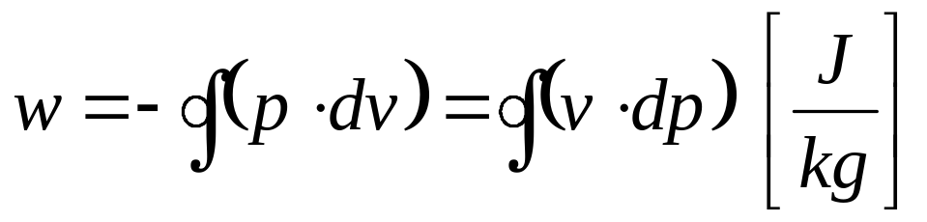
A körfolyamat munkája
A p-v koordinátarendszerben ábrázolt
  az óramutató járásával megegyező körüljárású minden körfolyamat ciklikusan a környezetben hasznosítható munkát szolgáltat,
  az óramutató járásával ellentétes körüljárású minden körfolyamatba ciklikusan munkát kell befektetni a körfolyamat fenntartásához.
A körfolyamati görbe ill. törtvonal által körbezárt terület a ciklikusan szolgáltatott ill. szükséges munkával arányos.

Slide 9
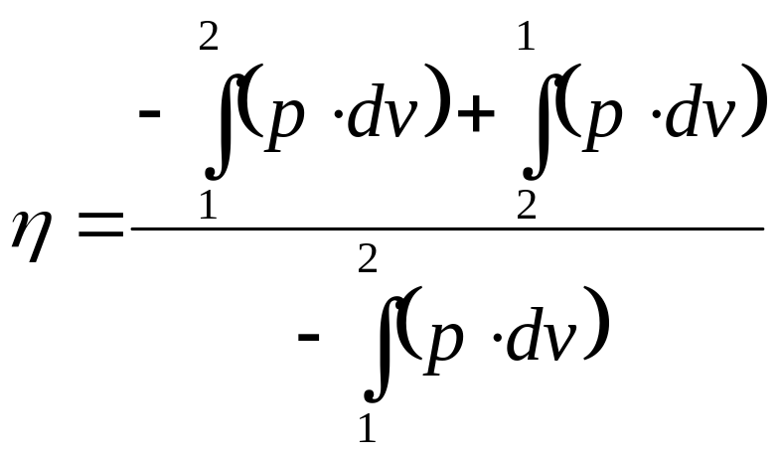
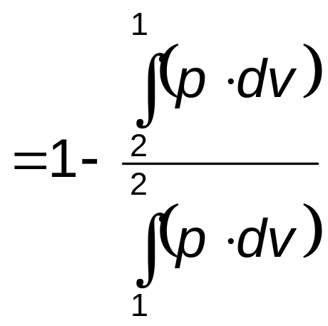
A körfolyamat hatásfoka
(korábbi ábra jelöléseivel)
A hatásfok csak akkor lehetne 100%, ha a környezet munkavégzésére nem lenne szükség.
Ilyen körfolyamatot nem lehet elképzelni!

Slide 10
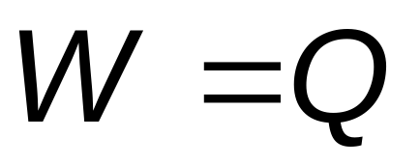
Hőmennyiség és körfolyamat
Mivel a körfolyamat mindig ugyanazon pontokon „halad át”, a körfolyamati görbe bármely pontjára vonatkoztatva kijelenthető, hogy egy teljes ciklusra a belső energia megváltozása éppen zérus (azonos a hőmérséklet!), és így az 1. főtétel egy ciklusra történő alkalmazásával
azaz bármely körfolyamat esetében a munkák algebrai összege megegyezik a hőmennyiségek algebrai összegével!

Slide 11
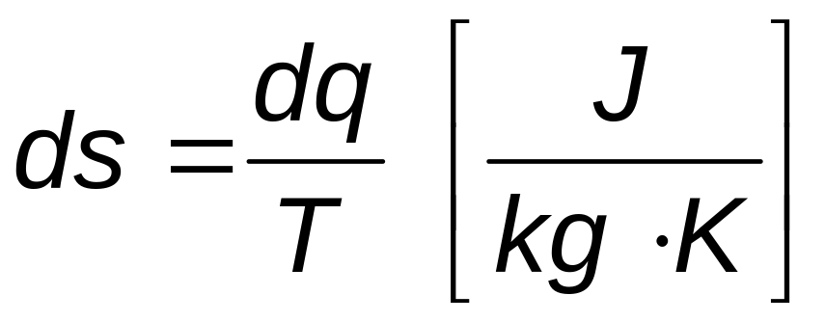
Az entrópia
Virtuális, fajlagos extenzív állapotjelző, mely két intenzív állapotjelző függvényében egyértelműen meghatározható és a következő egyenlettel definiált.
Egy olyan koordinátarendszerben, melyben a hőmérséklet az entrópia függvényében van ábrázolva, az állapotváltozási görbe alatti terület az állapotváltozás során leadott vagy felvett hőmennyiséggel arányos.

Slide 12
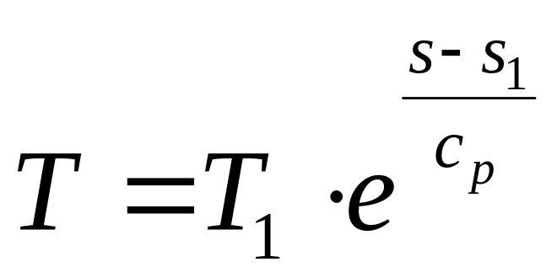
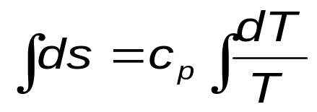
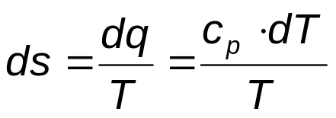
Az állapotváltozások ábrázolása a T-s koordinátarendszerben
Az állandó nyomású állapotváltozás
Azaz exponenciális görbe, ahol K egy rögzített konstans, melynek meghatározása abból a konvencióból kiindulva lehetséges, hogy 0 ºC-on és atmoszférikus nyomáson az entrópia zérus.
Az entrópia abszolút értéke érdektelen, csak a megváltozása bír jelentőséggel, valamilyen hőközlési folyamatra utal.

Slide 13

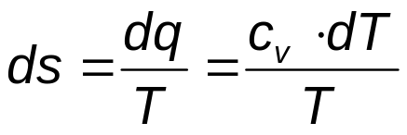

Az állapotváltozások ábrázolása a T-s koordinátarendszerben
Az állandó térfogatú állapotváltozás
Azaz exponenciális görbe, mely abban különbözik az izobár állapotváltozás exponenciális görbéjétől, hogy annál kissé meredekebb, mivel az állandó térfogaton vett fajhő biztosan kisebb mint az állandó nyomáson vett fajhő.

Slide 14
Az állapotváltozások ábrázolása a T-s koordinátarendszerben
Az adiabatikus állapotváltozás
Tekintettel arra, hogy termikus kölcsönhatás ilyen esetben nincs, az entrópia-változás zérus, az állapotváltozást egy függőleges egyenes jelképezi.
A politropikus állapotváltozás
Általános menetű görbe, mely az adiabatát jelképező függőlegeshez képest vagy jobbra (fűtött adiabata, n>κ) vagy balra (hűtött adiabata, n<κ) hajlik el.

Slide 15
A körfolyamat a T-s koordinátarendszerben
T
A TDR entrópiája nő, a környezetből hőt vesz fel
A TDR entrópiája csökken, a környezetnek hőt ad le.
2
1
A TDR által felvett összes hő
A bevezetett hőnek azon része, melyet a TDR ciklusonként a környezetben hasznosítható munkává alakít át (lásd a p-v koordinátarendszerben történt ábrázolást!).
A TDR által leadott összes hő
s

Slide 16
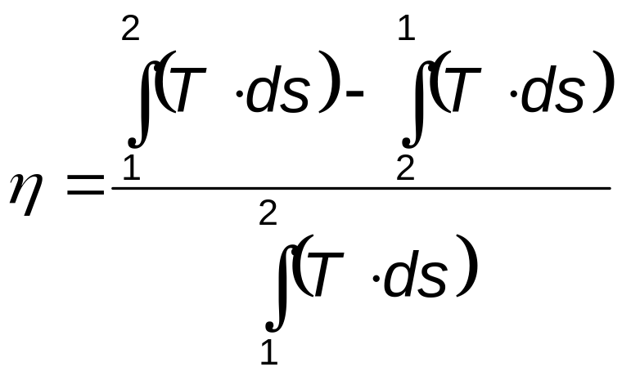
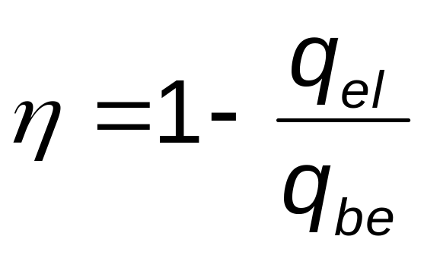
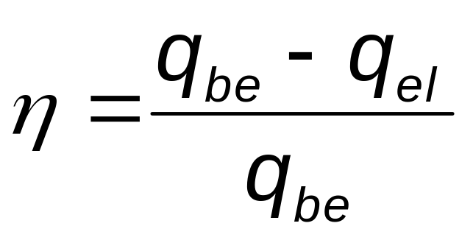
A körfolyamat termodinamikai hatásfoka
A hatásfok csak akkor lenne 100%, ha lehetne készíteni olyan körfolyamatot, mely a ciklikus működés során a környezetnek nem ad le hőt.
Ilyen körfolyamatot nem lehet elképzelni!

Slide 17

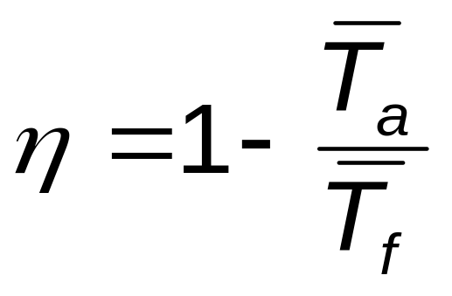
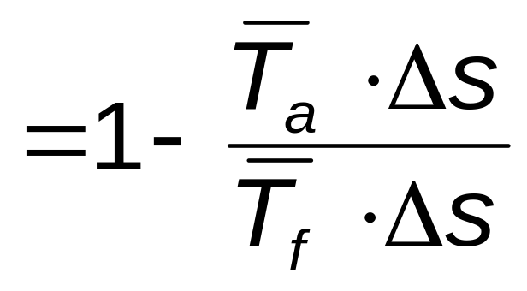
A körfolyamat termodinamikai hatásfoka
A hatásfok csak akkor lenne 100%, ha lehetne készíteni olyan körfolyamatot, melyből a hőelvonás 0 K-en történik.
Ilyen körfolyamatot nem lehet elképzelni!

Slide 18
A körfolyamat termodinamikai hatásfoka
Annál nagyobb a termikus hatásfok, minél
  alacsonyabb a hőelvonás hőmérséklete,
  magasabb a hőbevezetés hőmérséklete
  távolabb van egymástól a hőbevezetés és a hőelvonás átlagos hőmérséklete,
  közelebb áll a hőbevezetés és a hőelvonás folyamata az izotermikushoz.

Slide 19
A termodinamika 2. főtétele
Nem lehet olyan körfolyamatot készíteni, mely hőelvonás nélkül működik.
A hőenergiát nem lehet maradéktalanul mechanikai munkává alakítani.
A hő, külső beavatkozás nélkül, csak a melegebb helyről a hidegebb helyre áramlik.

Slide 20
A Carnot-körfolyamat a T-s koordinátarendszerben
Két izotermával (hőbevezetés és hőelvonás) és két adiabatával megvalósított körfolyamat.

Slide 21
A Carnot-körfolyamat a T-s koordinátarendszerben
T
Két izotermával (hőbevezetés és hőelvonás) és két adiabatával megvalósított körfolyamat.
2
3
1-2 kompresszió
2-3 hőbevezetés
3-4 expanzió
4-1 hőelvonás
1
4
Adott hőmérséklethatárok között a
Carnot-körfolyamat
biztosítja a legjobb termodinamikai hatásfokot.
s

Slide 22
A Carnot-körfolyamat a p-v koordinátarendszerben
p
2
1-2 kompresszió
2-3 hőbevezetés
3-4 expanzió
4-1 hőelvonás
3
4
1
v

Slide 23
Zárt és nyílt körfolyamat
Zárt a körfolyamat, ha a ciklikusan ismétlődő folyamatban ugyanazon közegmennyiség vesz részt.
Nyílt a körfolyamat, ha a körfolyamatot elszenvedő TDR egy olyan másik, állandó állapotjelzőkkel bíró TDR-el áll kapcsolatban, mely
  korlátlanul képes állandó állapotjelzőkkel bíró közeget szolgáltatni a körfolyamatot végző TDR-nek és
  korlátlanul képes a körfolyamatot végző TDR-től az általa szolgáltatottól eltérő, de állandó állapotjelzőkkel bíró közeget átvenni.
Zárt körfolyamat – vízgőzzel és más gőzökkel működő körfolyamatok
Nyílt körfolyamat – belső égésű motorok körfolyamatai

Slide 24
Ellenőrző kérdések (1)
Mit nevezünk körfolyamatnak?
Mi különbség a nyílt és a zárt körfolyamat között?
Mit szemléltet a p-v koordinátarendszerben ábrázolt tetszőleges körfolyamat görbéje által körbezárt terület?
A p-v koordinátarendszer segítségével szemléltesse, hogy az óramutató járásával ellentétes körüljárású körfolyamat fenntartásához folyamatosan külső munka szükséges?
A p-v koordinátarendszer segítségével igazolja, hogy miért nem lehetséges elképzelni olyan körfolyamatot, melynek hatásfoka 100%?
Bizonyítsa be, hogy egy tetszőleges körfolyamati görbe menti munka-integrál és hőmennyiség-integrál szükségszerűen egyenlő!
Hogyan definiáljuk az entrópiát? Milyen előnnyel jár ennek az állapotjelzőnek a bevezetése?

Slide 25
Ellenőrző kérdések (2)
Igazolja, hogy a T-s koordinátarendszerben az izobárok „laposabban futnak”, mint az izochorok!
Hogyan igazolható a T-s koordinátarendszer segítségével, hogy a tetszőleges körfolyamat termodinamikai hatásfoka soha sem lehet 100%?
Fogalmazza meg legalább két módon a termodinamika 2. főtételét közérthető formában!
Mitől és hogyan függ alapvetően egy tetszőleges körfolyamat termikus hatásfoka?
Milyen állapotváltozásokból áll a Carnot-körfolyamat?
Ábrázoljon p-v és T-s koordinátarendszerben egy Carnot-körfolyamatot?

